Slide 1
ПРОЕКТЫ В ОБЛАСТИ ИНФОРМАЦИОННОЙ БЕЗОПАСНОСТИ И УПРАВЛЕНИЯ ИНТЕРНЕТОМ ДЛЯ МОЛОДЫХ СПЕЦИАЛИСТОВ
СОВРЕМЕННЫЕ ИНФОРМАЦИОННЫЕ ТЕХНОЛОГИИ В ОБРАЗОВАНИИ
28-29 ИЮНЯ ‘23
Notes:
Напомню, что наша организация является администратором российского доменного пространства, но кроме административных функций также осуществляет ряд проектов, связанных с интернет-безопасностью.

Slide 2
ДОМЕН .ДЕТИ
русскоязычный домен
для сайтов детской и подростковой тематики зарегистрировать адрес в .ДЕТИ могут: родители, педагоги, государственные, коммерческие и общественные организации, деятельность которых направлена на обучение, развитие, социальную адаптацию детей и подростков
интернет-пространство доверия объединение качественного контента на одной площадке, круглосуточный мониторинг зловредной активности
ИНТЕРНЕТ.ДЕТИ

Slide 3
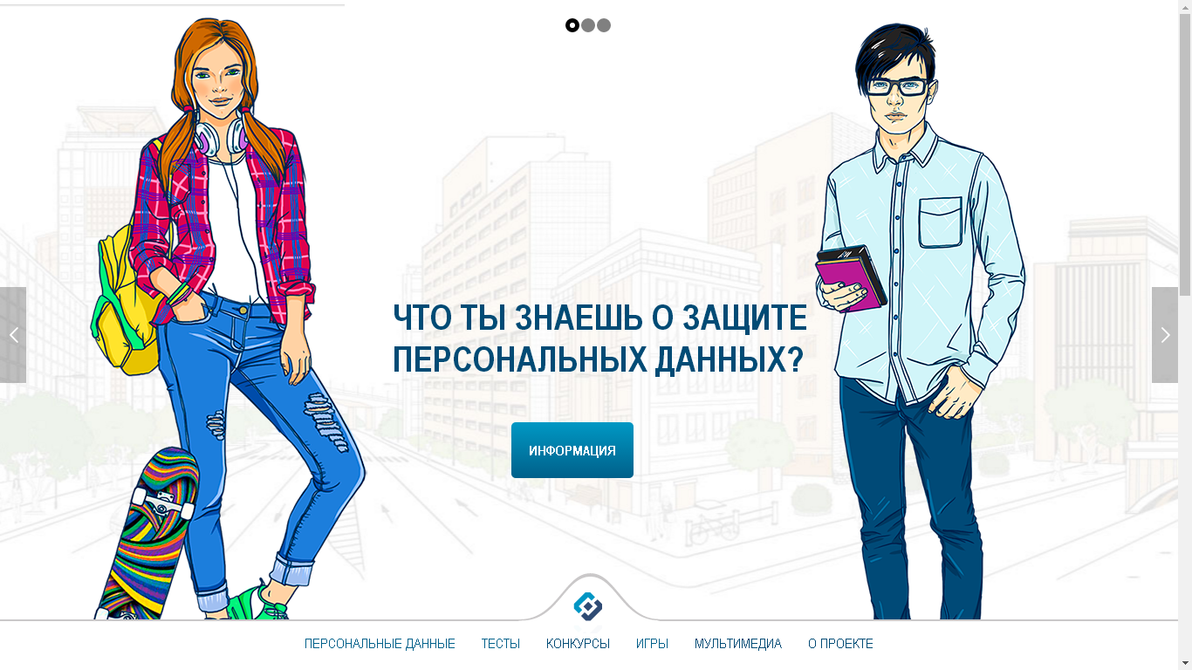
ПЕРСОНАЛЬНЫЕДАННЫЕ.ДЕТИ

Slide 4
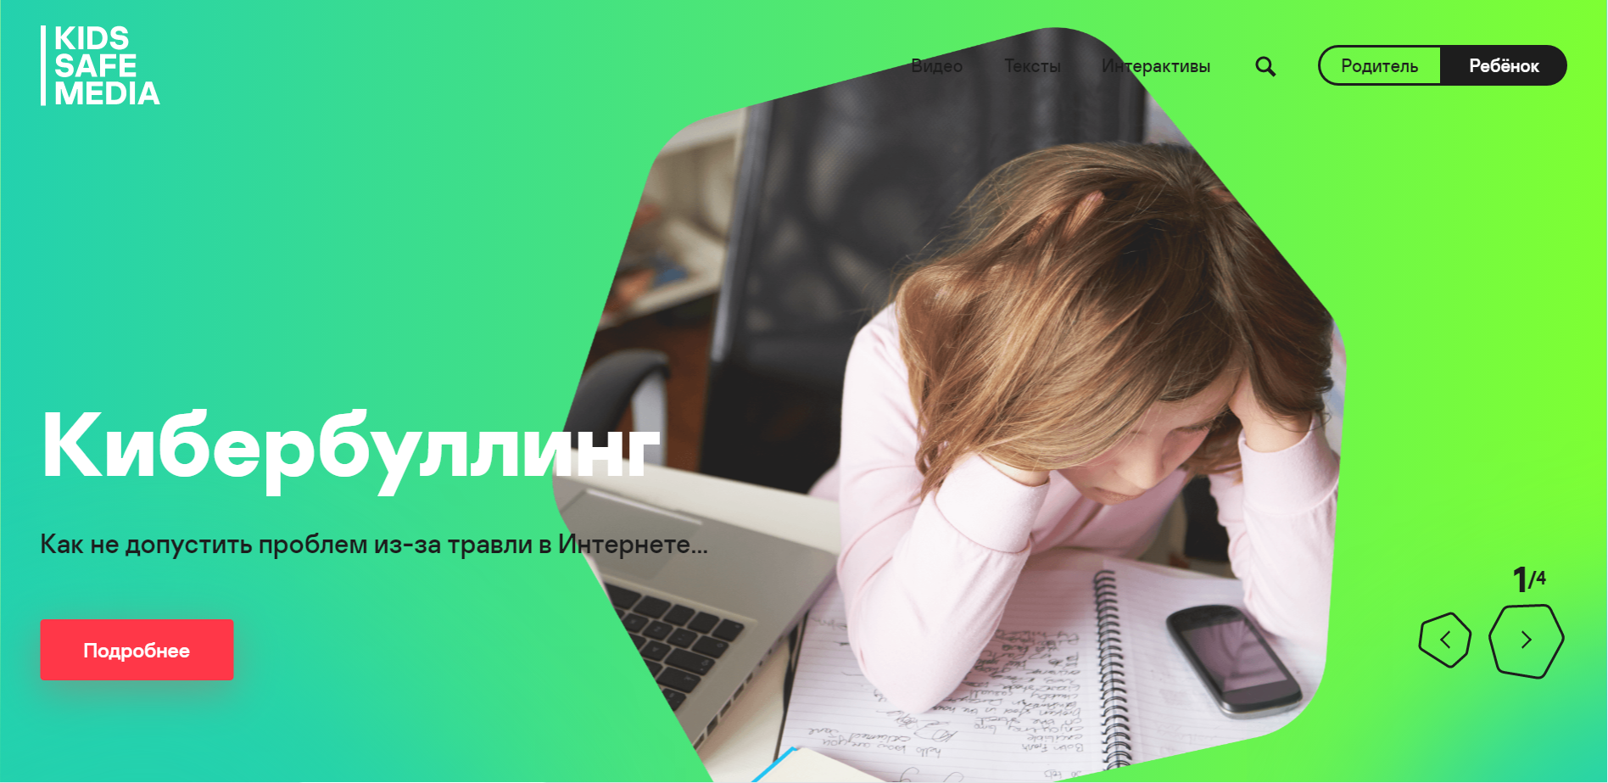
КАСПЕРСКИЙ.ДЕТИ

Slide 5
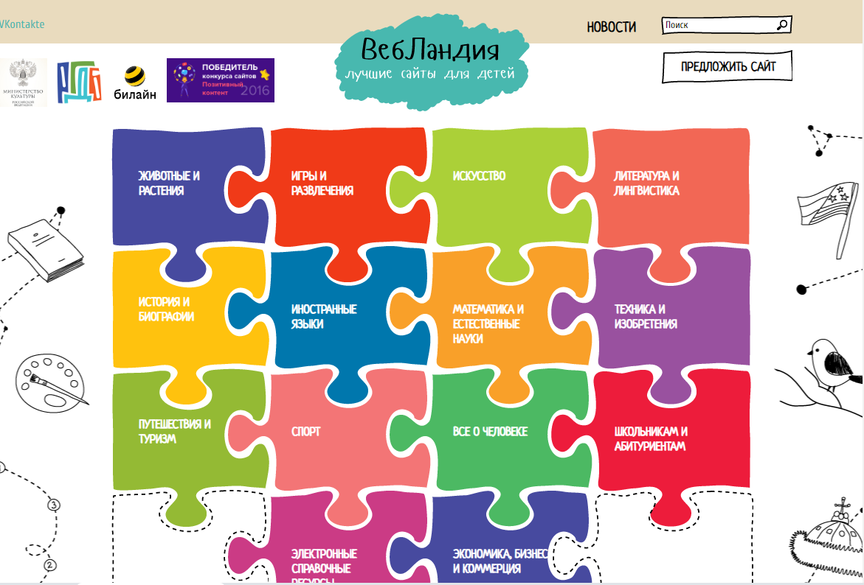
БИБЛИОТЕКА.ДЕТИ
БИБЛИОТЕКА.ДЕТИ
БИБЛИОГИД.ДЕТИ
ВЕБ-ЛАНДИЯ.ДЕТИ

Slide 6
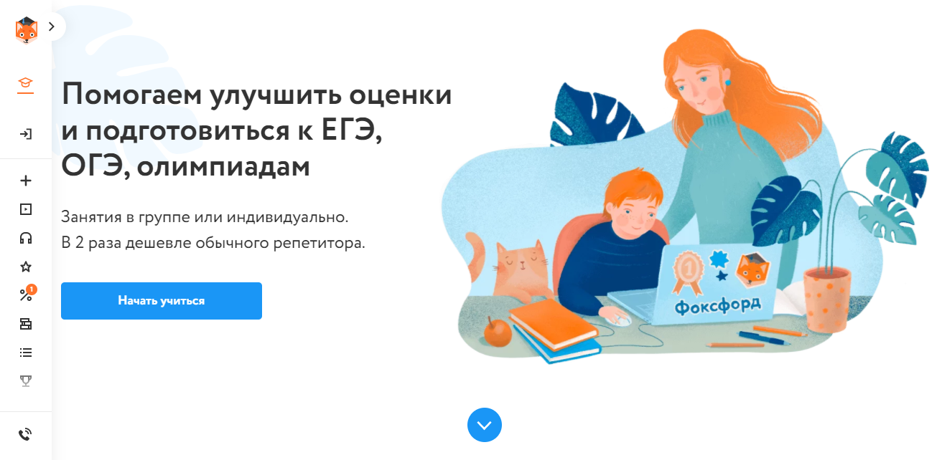
РОДИТЕЛИ.ДЕТИ

Slide 7
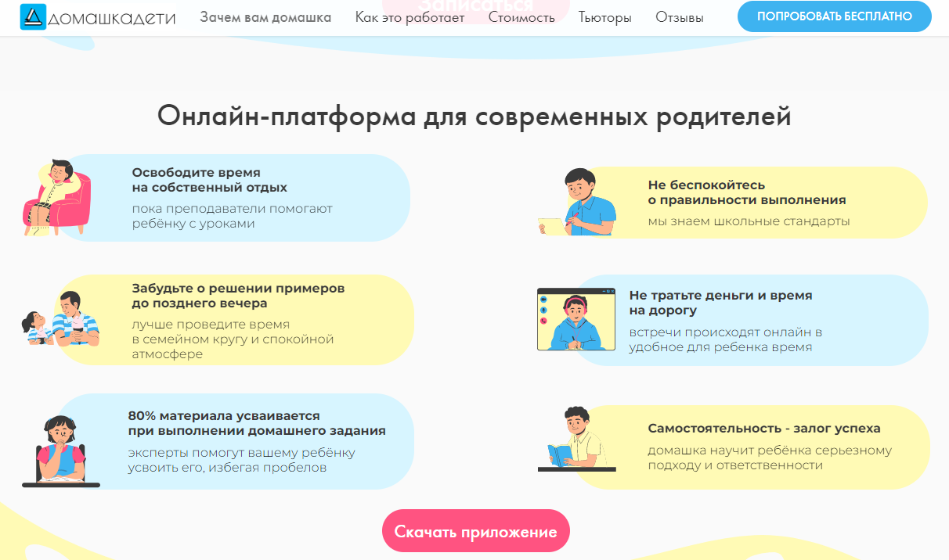
ДОМАШКА.ДЕТИ

Slide 8
ИЗУЧИ ИНТЕРНЕТ
УПРАВЛЯЙ ИМ
ЕЖЕГОДНЫЙ ВСЕРОССИЙСКИЙ ОНЛАЙН-ЧЕМПИОНАТ
&
ЛОКАЛЬНЫЕ ТУРНИРЫ, IT-МАРАФОНЫ
ИНТЕРАКТИВНЫЙ ПОРТАЛ (игры в разделе «Знания»)
&
УРОКИ И ДИКТАНТЫ ПО ЦИФРОВОЙ ГРАМОТНОСТИ
ВИКТОРИНЫ
&
СЛОВАРЬ
&
МОБИЛЬНОЕ ПРИЛОЖЕНИЕ С ТЕСТАМИ
интерактивный образовательный проект
поможет узнать устройство цифровых технологий, стать опытным интернет- пользователем и научиться безопасному серфингу в сети
ИГРА-ИНТЕРНЕТ.РФ

Slide 9
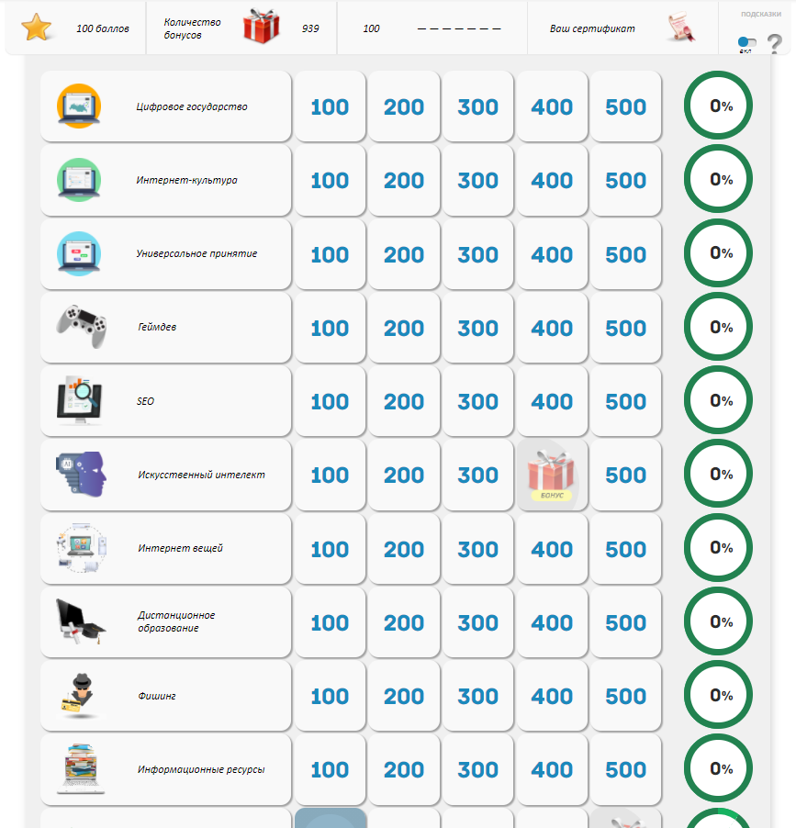
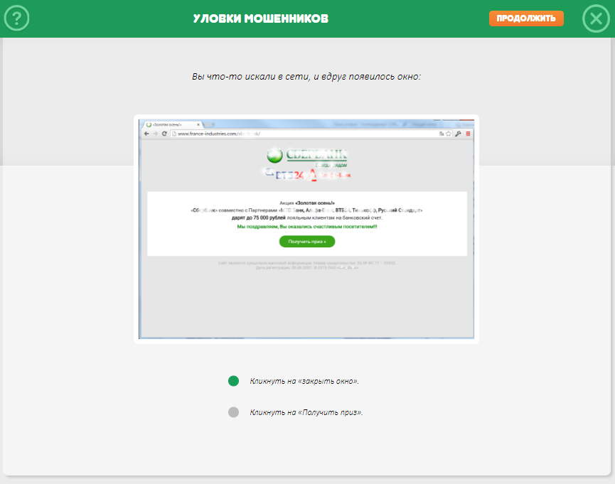
ИНТЕРАКТИВНЫЙ ПОРТАЛ

Slide 10
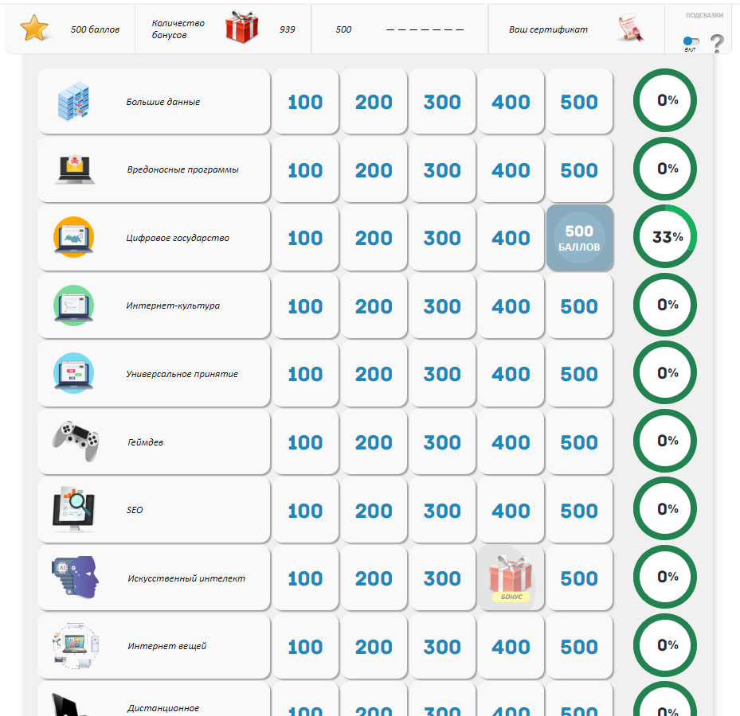
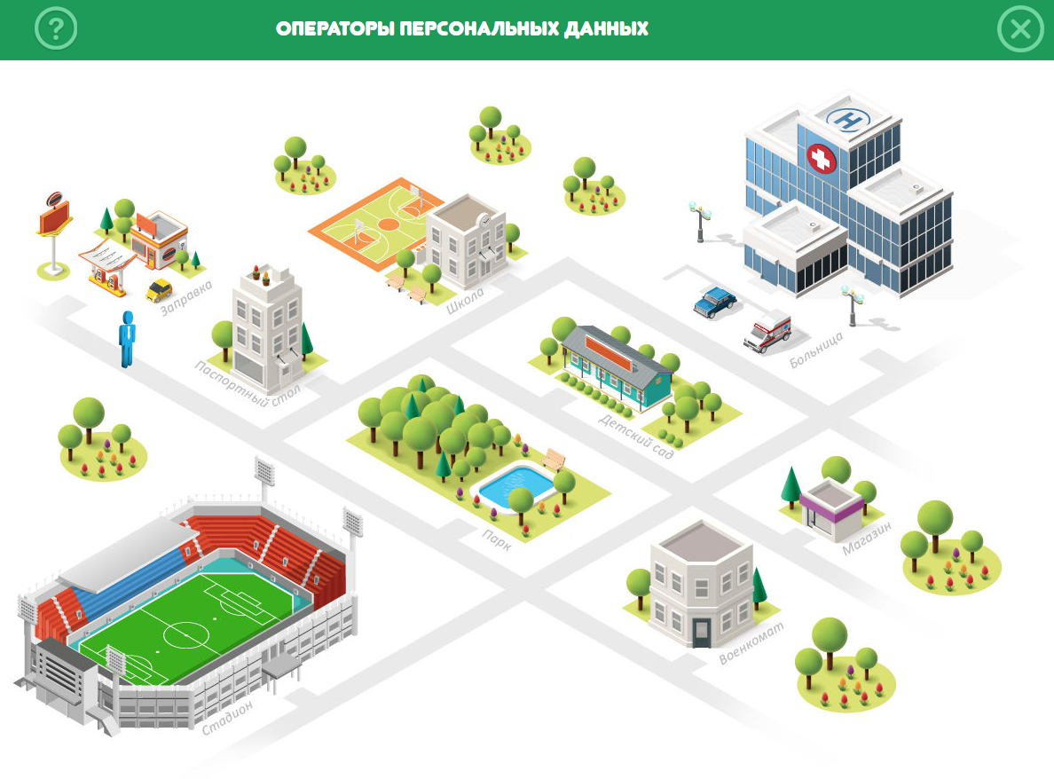
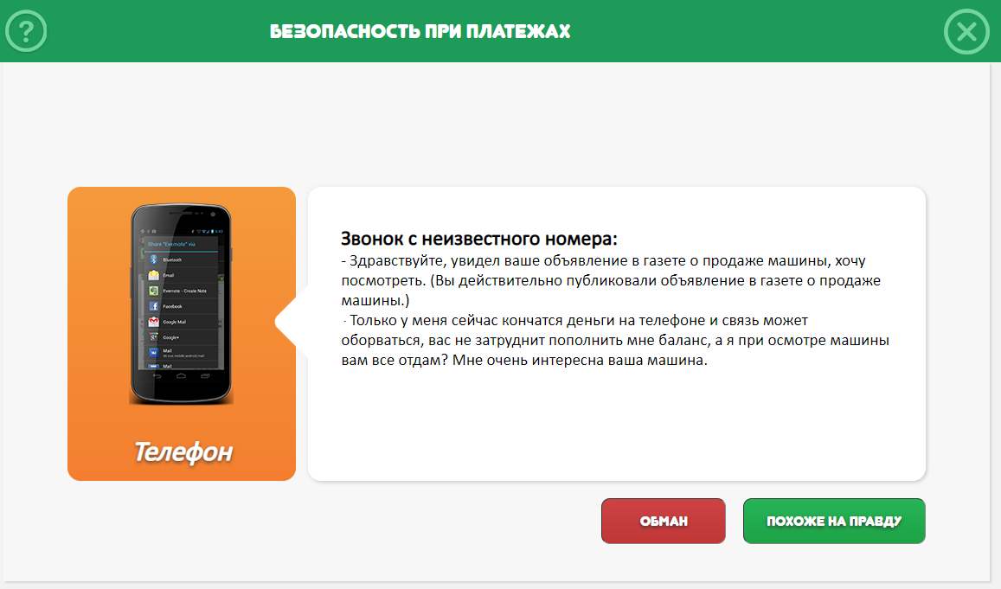
ИНТЕРАКТИВНЫЙ ПОРТАЛ: КИБЕРБЕЗОПАСНОСТЬ

Slide 11
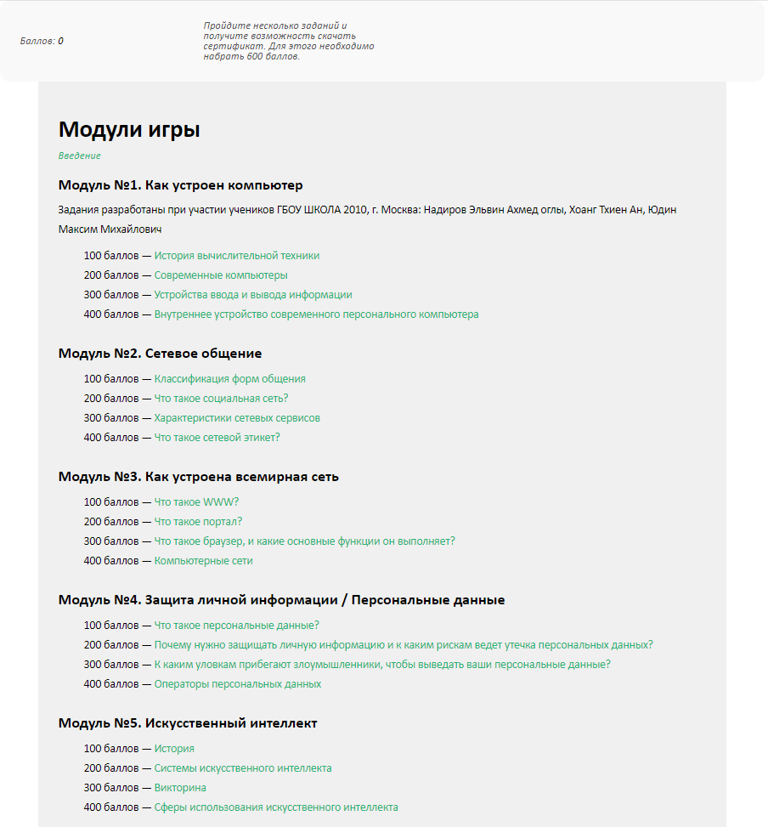
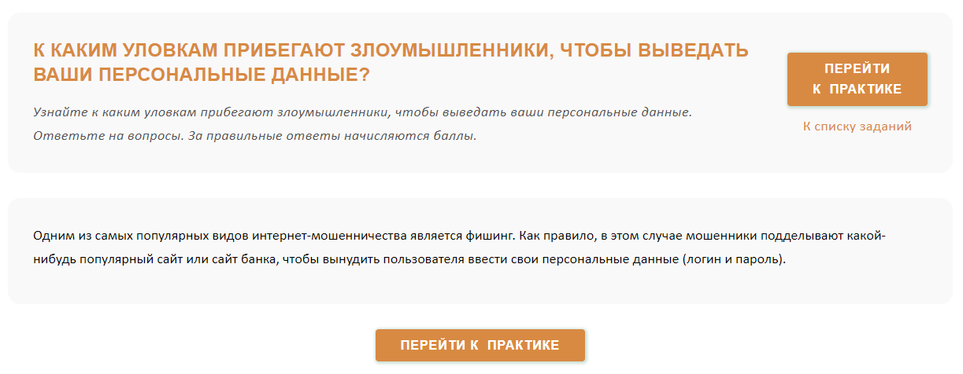
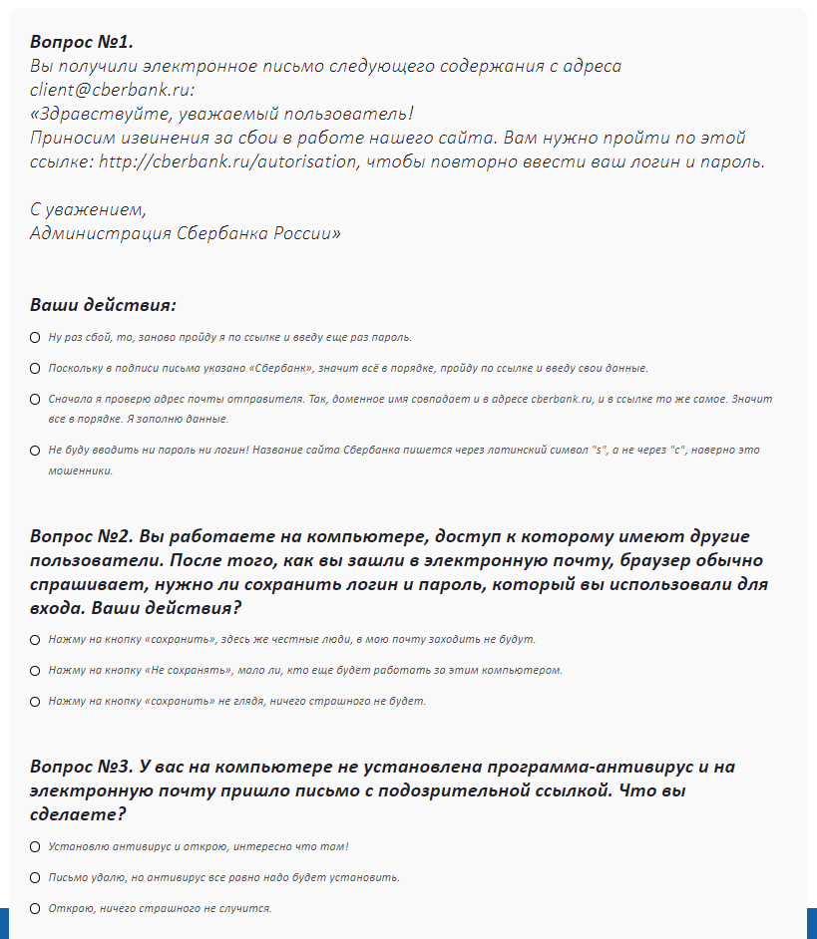
ИНТЕРАКТИВНЫЙ ПОРТАЛ: НЕЗРЯЧИМ

Slide 12
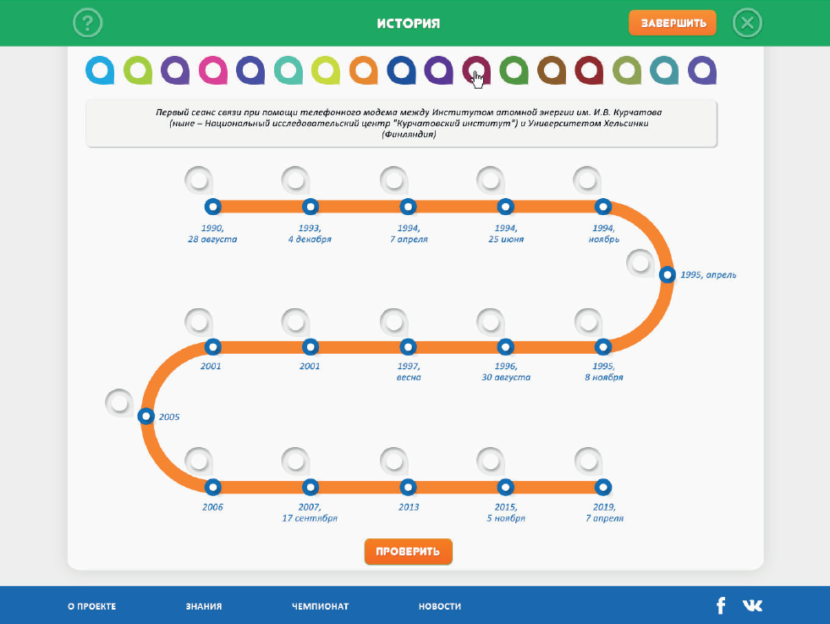
СЕМЕЙНЫЙ IT-МАРАФОН
мероприятия на платформе проекта «Изучи интернет – управляй им»
Семейный IT-марафон: поможет проверить цифровую грамотность и проявить себя творчески
2 марта – 25 апреля ‘23
тема года:
цифровая грамотность

Slide 13
DOT-ЖУРНАЛИСТИКА
DЖ: ЮНКОРЫ
конкурс для профессиональных и начинающих журналистов и блогеров (до 18 лет)
эссе, подкасты, видео, лонгриды, инфографики по теме, близкой к интернету и цифровым технологиям
заявки: до 1 ноября ’23
ДОТ-ЖУРНАЛИСТИКА.РФ

Slide 14
IP & IT LAW
участники: старшеклассники, студенты, аспиранты, молодые специалисты
спецприз от всемирной организации интеллектуальной собственности (ВОИС)
IPCLUB.IN

Slide 15
МОЛОДЕЖНЫЙ СОВЕТ КЦ
задачи молодежного совета
обсуждение проектов и инициатив в области популяризации доменов .RU/.РФ, развития их инфраструктуры
реализация социальных проектов, направленных на повышение цифровой грамотности детско-молодежной аудитории Рунета
повышение интереса молодежи к приобретению компетенций в использовании ИКТ, к развитию и управлению Рунетом (МСЭ)
представления интересов молодого поколения интернет-пользователей

Slide 16
ЛЕТНЯЯ ШКОЛА
ПО УПРАВЛЕНИЮ ИНТЕРНЕТОМ
часть глобального движения ﻿Schools on Internet Governance (SIG)
участники: студенты, аспиранты, молодые исследователи или преподаватели
когда: 12 июля – 24 августа ’23
SUMMERIGSCHOOL.CCTLD.RU

Slide 17
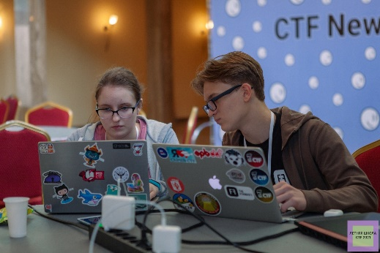
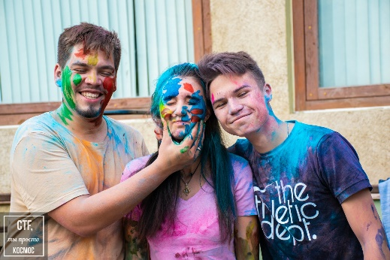
ЛЕТНЯЯ ШКОЛА CTF
разновидность летнего лагеря в формате «интенсив»: погружение в тему информационных технологий и информационной безопасности, знакомство с единомышленниками и отдых
кто: ученики 9-11 класса
когда: 30 июля – 10 августа ’23
LETOCTF.ORG

Slide 18
ДОМЕННЫЙ ПАТРУЛЬ
объединяет крупных представителей отрасли в сфере кибербезопасности
база знаний о киберугрозах и безопасности в интернете новости интернет-безопасности, информация о киберугрозах, инструкции, как поступить, если пользователь столкнулся с одной из таких угроз
горячие линии компетентных организаций каждый может обратиться на Линию и сообщить об обнаруженной им киберугрозе (спаме, ботнете, фишинге, зловредной активности)
ДОМЕННЫЙ-ПАТРУЛЬ.РФ
Notes:
Витриной для института компетентных организаций, созданного Координационным центром, стал проект «Доменный патруль». Он заработал в августе 2020 года. На сайте проекта собраны: новости интернет-безопасности, информация о киберугрозах, инструкции, как поступить, если пользователь столкнулся с одной из таких угроз, скажем, с мошенничеством, и главное – перечень Горячих линий компетентных организаций. Любой пользователь может обратиться на Линию и сообщить об обнаруженном им случае неподобающего использования доменного имени, меры будут приняты оперативно.
Для профессиональной аудитории, к которой мы относим собственно компетентные организации и аккредитованных регистраторов доменных имен, «Доменный патруль» стал платформой для оперативного обмена запросами о прекращении или, наоборот, восстановлении делегирования доменных имен.

Slide 19
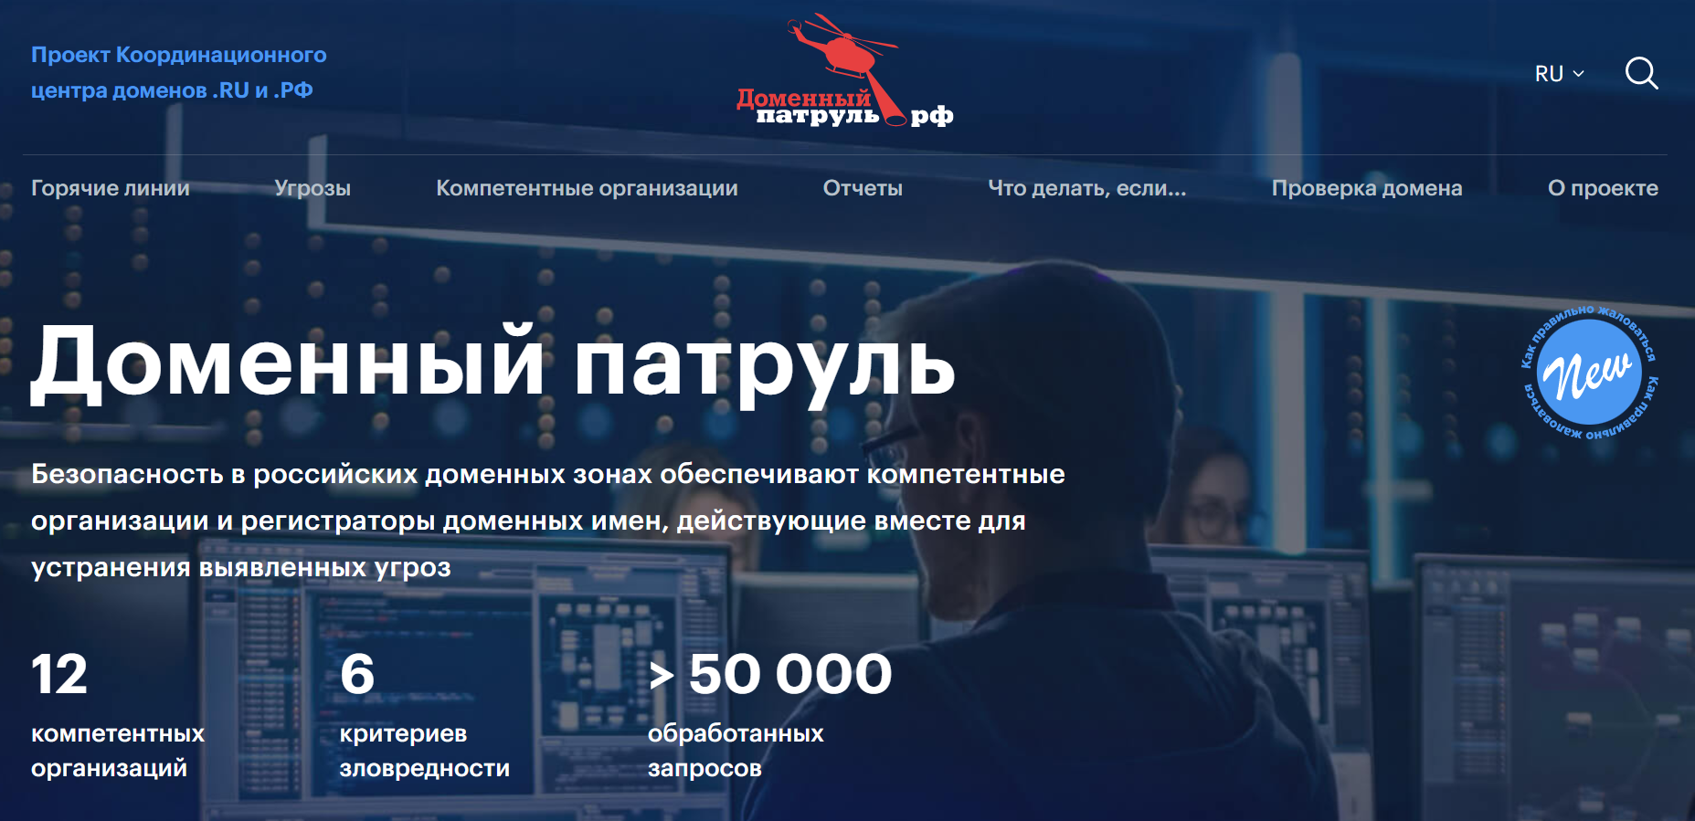
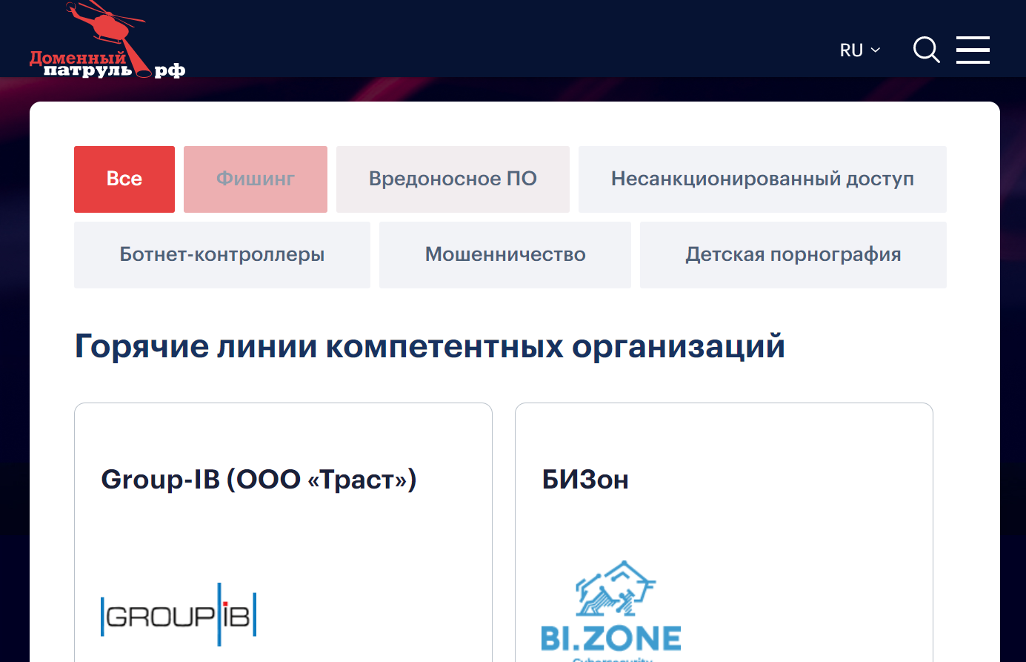
ДОМЕННЫЙ-ПАТРУЛЬ.РФ

Slide 20
МОЛОДЕЖНЫЕ ИНИЦИАТИВЫ
хакатоны в рамках инициативы universal acceptance
повышение осведомленности, выявление и решение проблем, связанных
с универсальным принятием всех допустимых доменных имен и адресов электронной почты (интернационализация, национализация интернета) поддерживаю.рф
типовой модуль изучения интернет-технологий
учебно-методическое пособие и лабораторный практикум «Основы технологий сети Интернет» (кафедра МТУСИ «Технологии эл.обмена данными»), новое – IDN, EAI
просветительские издания
Йован Курбалийя «Управление интернетом»
Практическая психология безопасности: управление персональными данными в интернете
Бюллетень «Внешкольник»

Slide 21
СПАСИБО ЗА ВНИМАНИЕ!
Дополнительный текстовой блок
Виктория Бунчук
Руководитель социальных проектов
bunchuk@cctld.ru
+7 (495) 730-29-65

